Slide 1
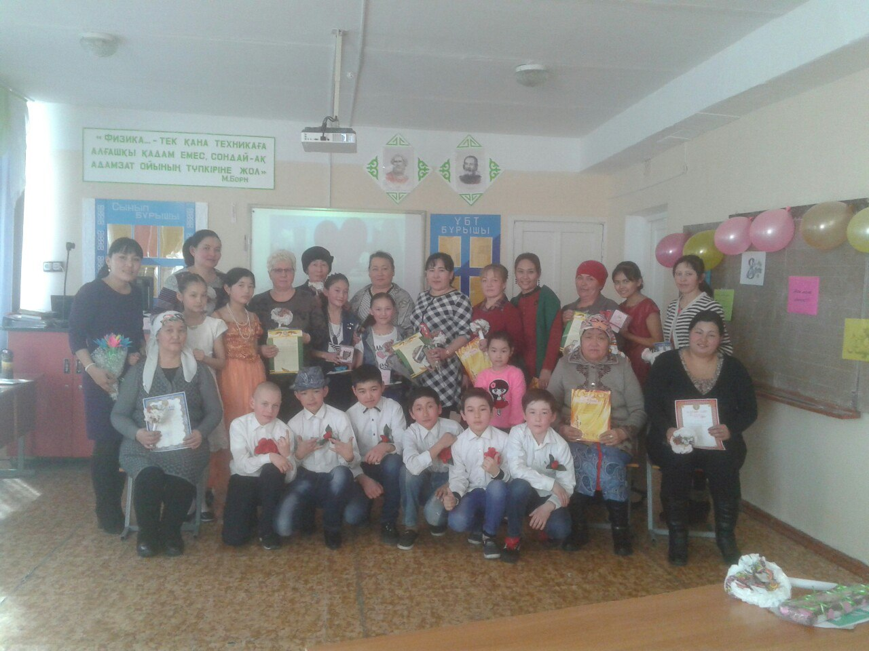
7 сынып ата-аналар жиналысы

Slide 2
Күн тәртібінде:
1. Өткен оқу жылының қорытындысы
2. І тоқсан қорытындысы
3. Жаңартылған білім мазмұны

Slide 3
Өткен оқу жылының қорытындысы
13оқушы
5 қыз бала
8 ұл бала
2- Оқу үздігі
6- Оқу екпіндісі
Білім сапасы : 61 %

Slide 4
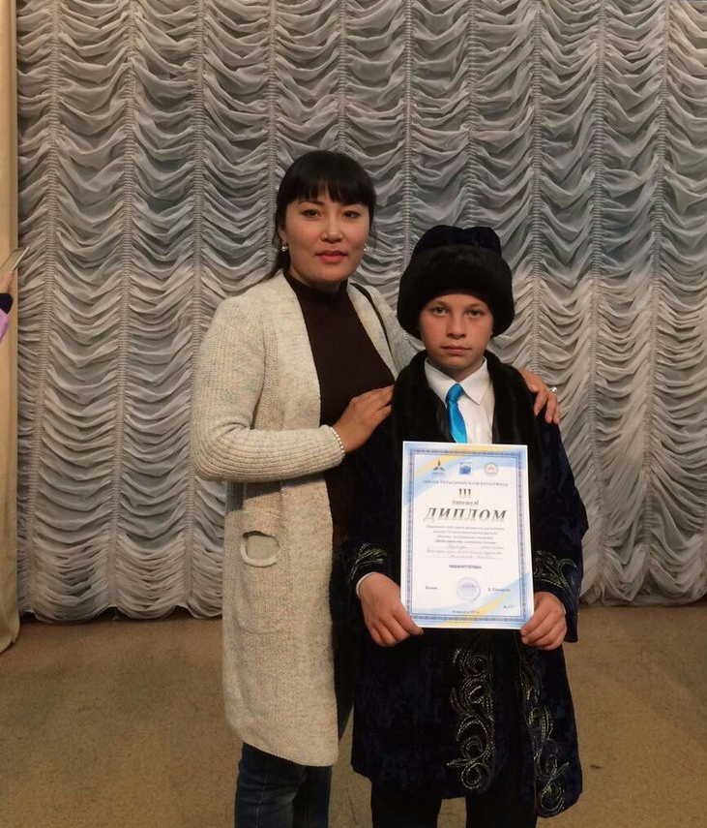
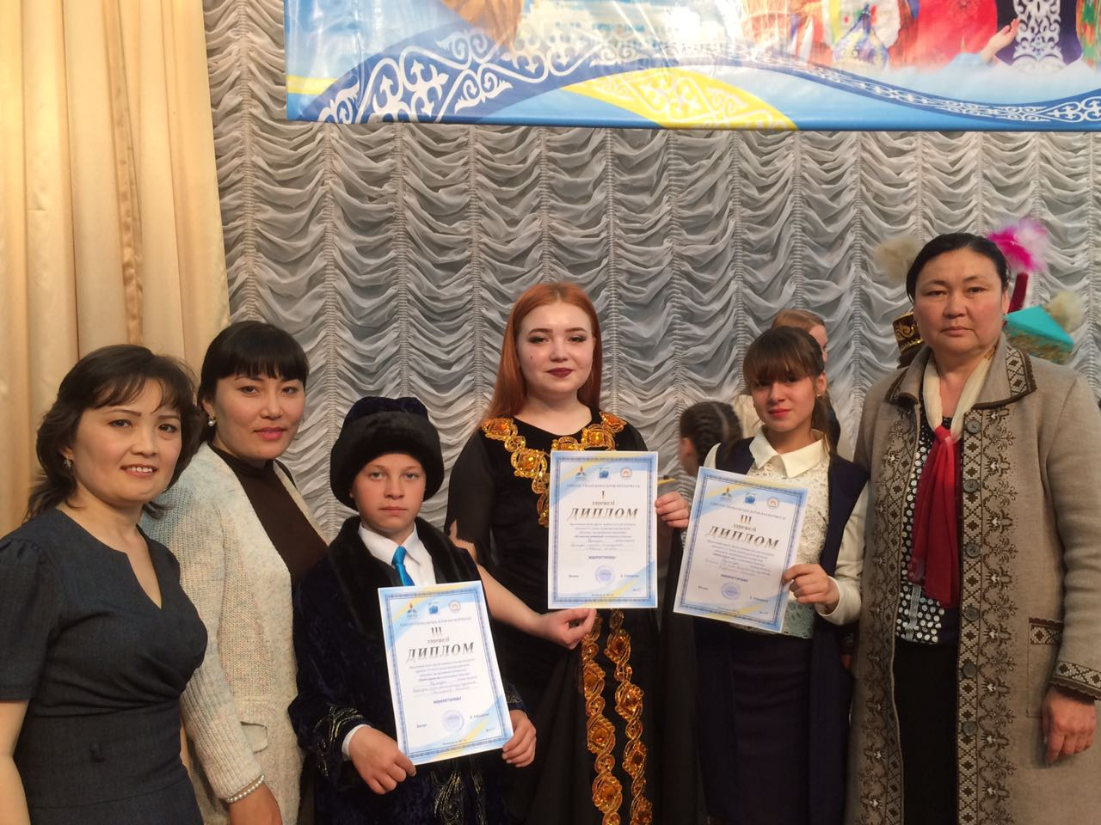
Облыстық сайыстарға қатысқан оқушылaр
Светлаков Даниил
Аудандық және облыстық “Тіл дарын ” өзге ұлт өкілдерінің шығармашылық конкурсынан ІІІ орын иегері

Slide 5
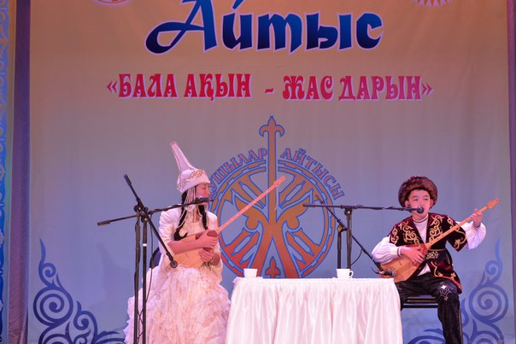
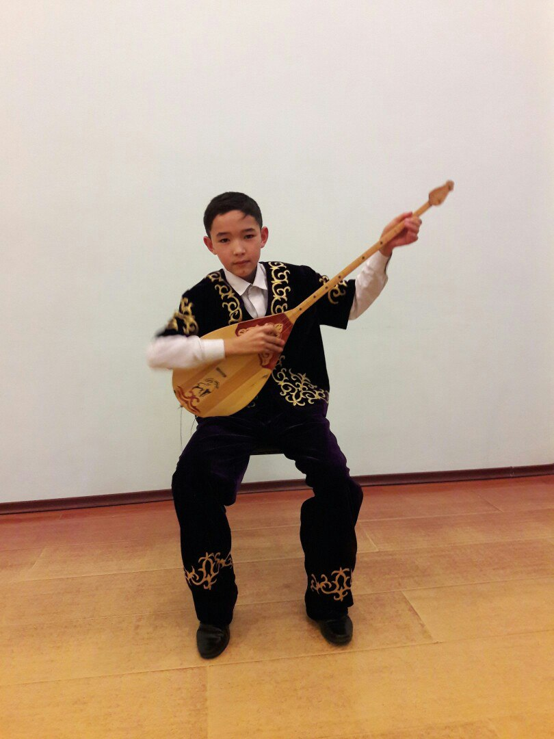
Хайымхан Ахтилек облыстық “Бала ақын - жас дарын” жас ақындар жыр мүшәйрасынан ІІ орын иегері

Slide 6
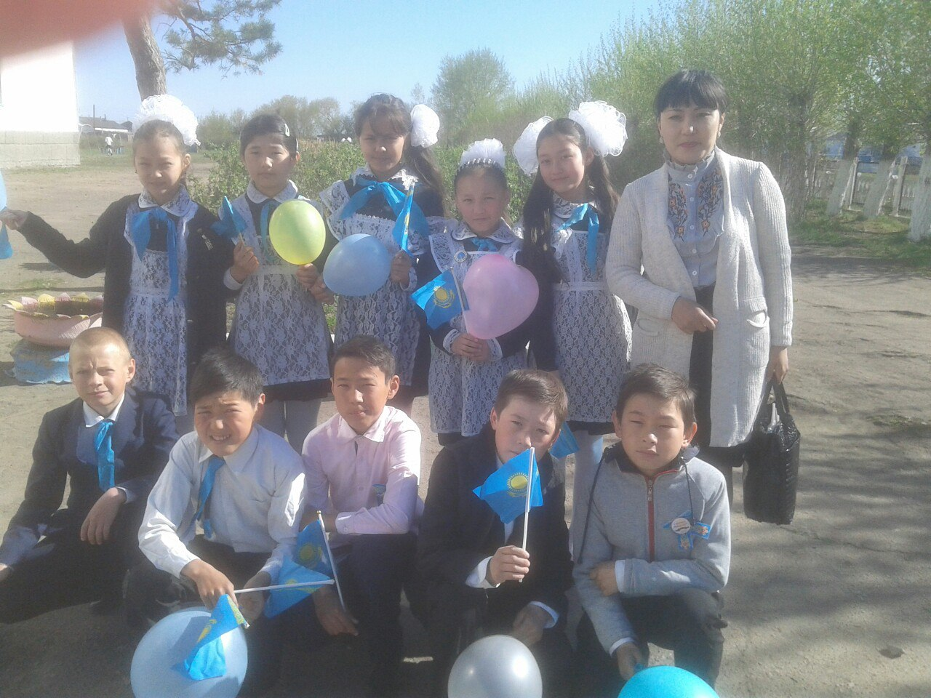

Slide 7
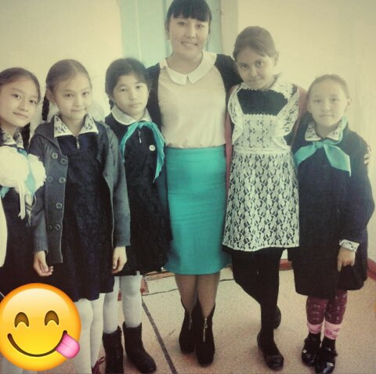

Slide 8
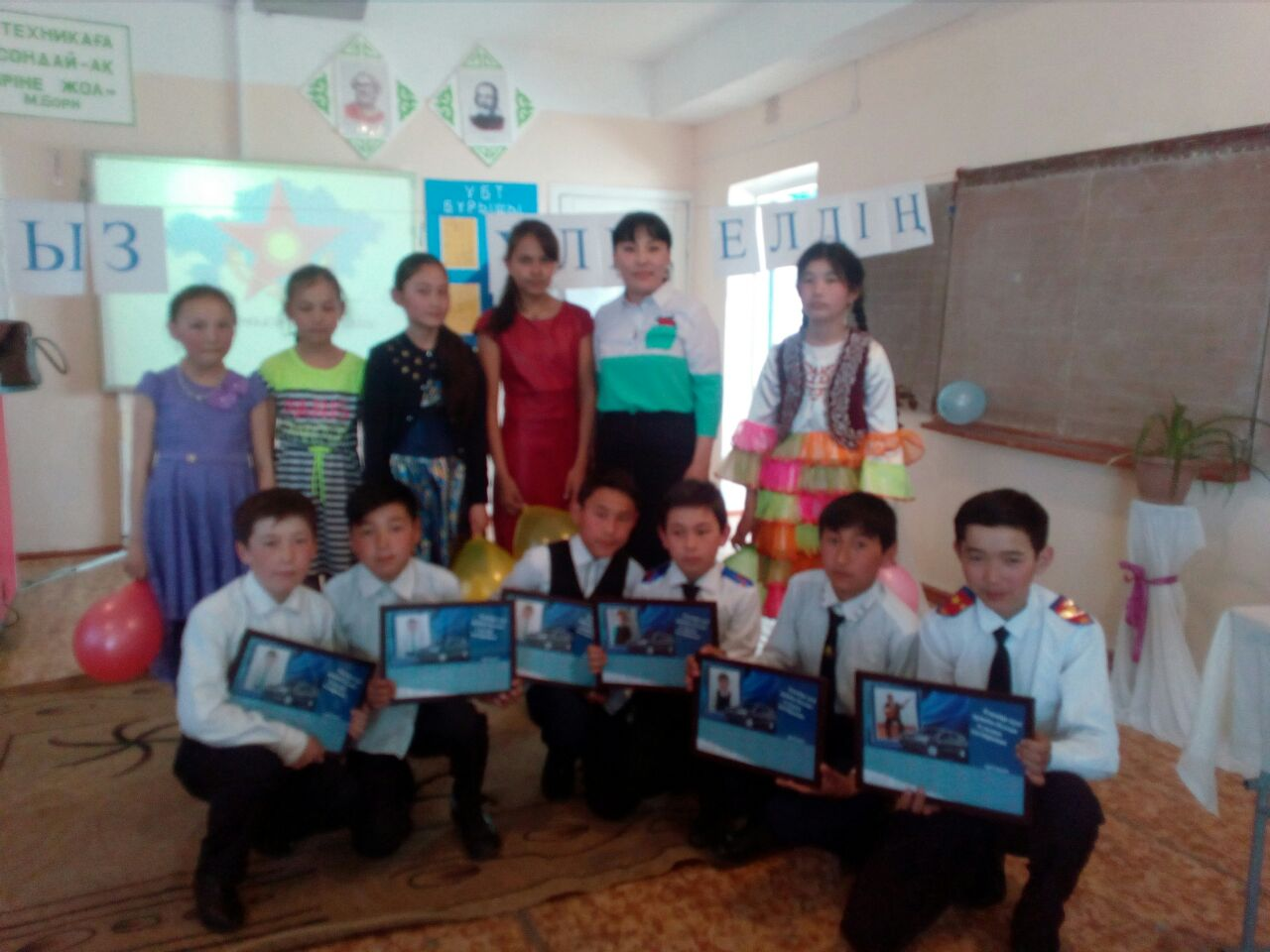

Slide 9
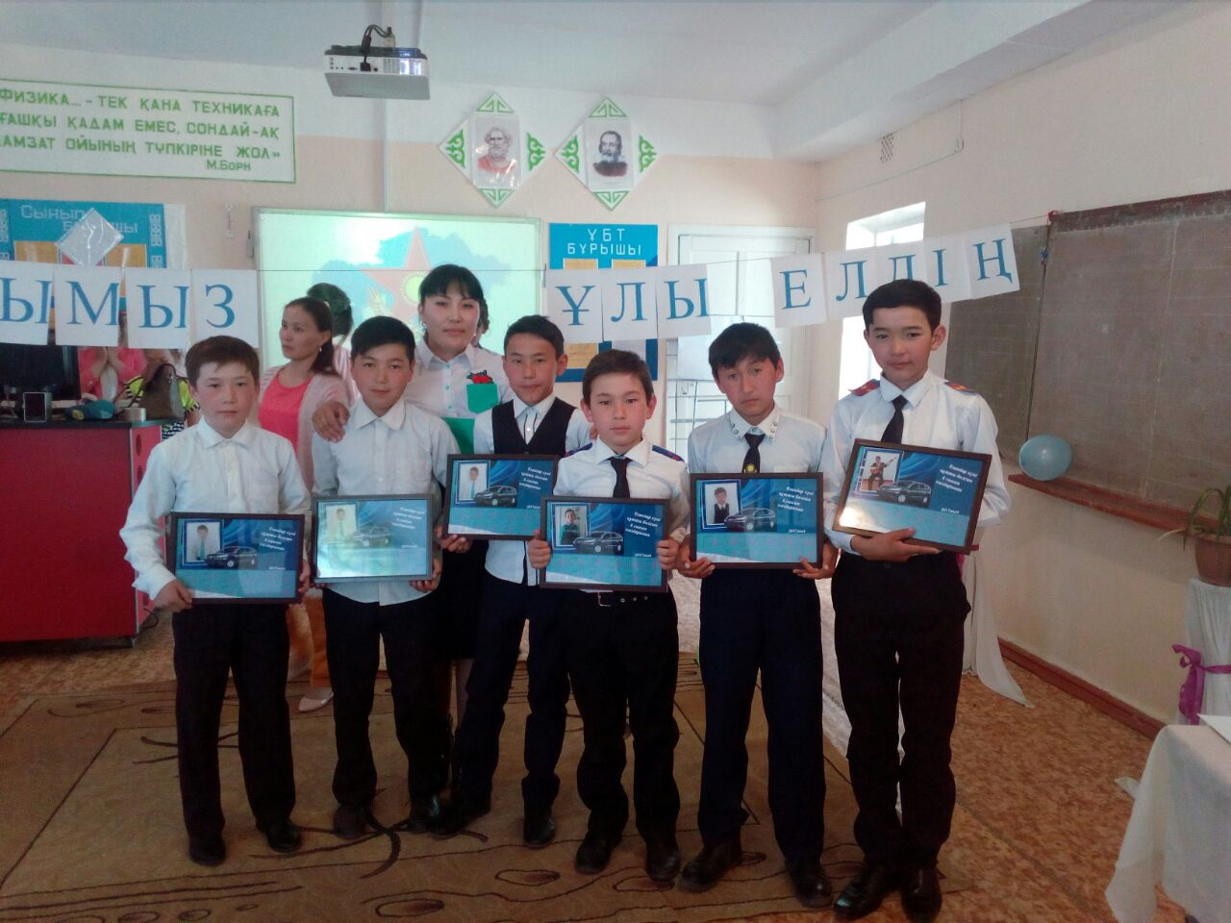

Slide 10
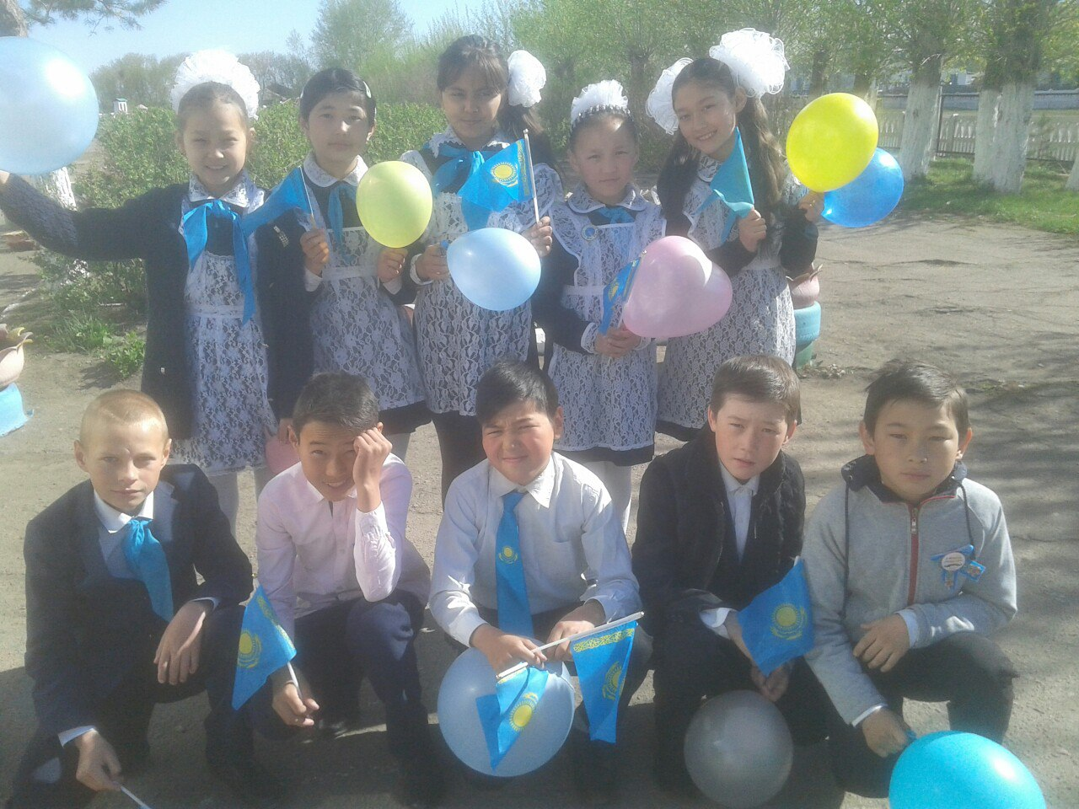

Slide 11
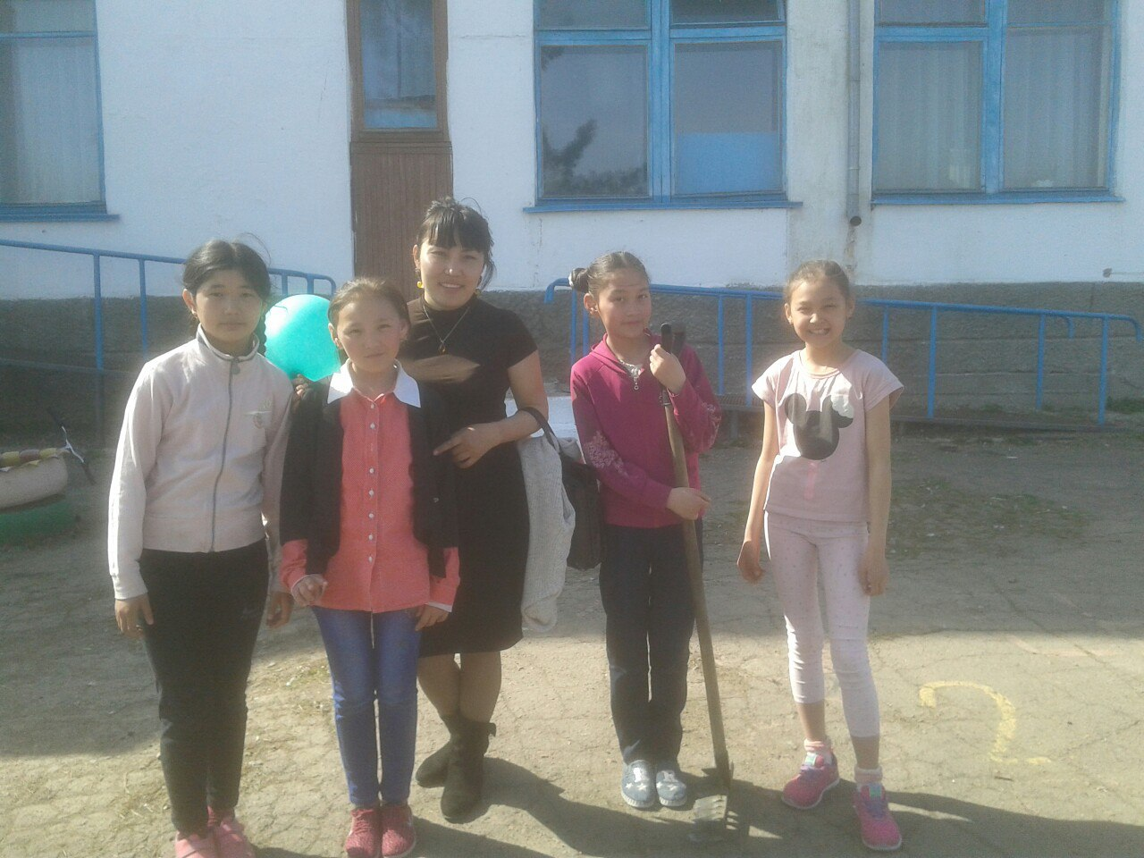

Slide 12
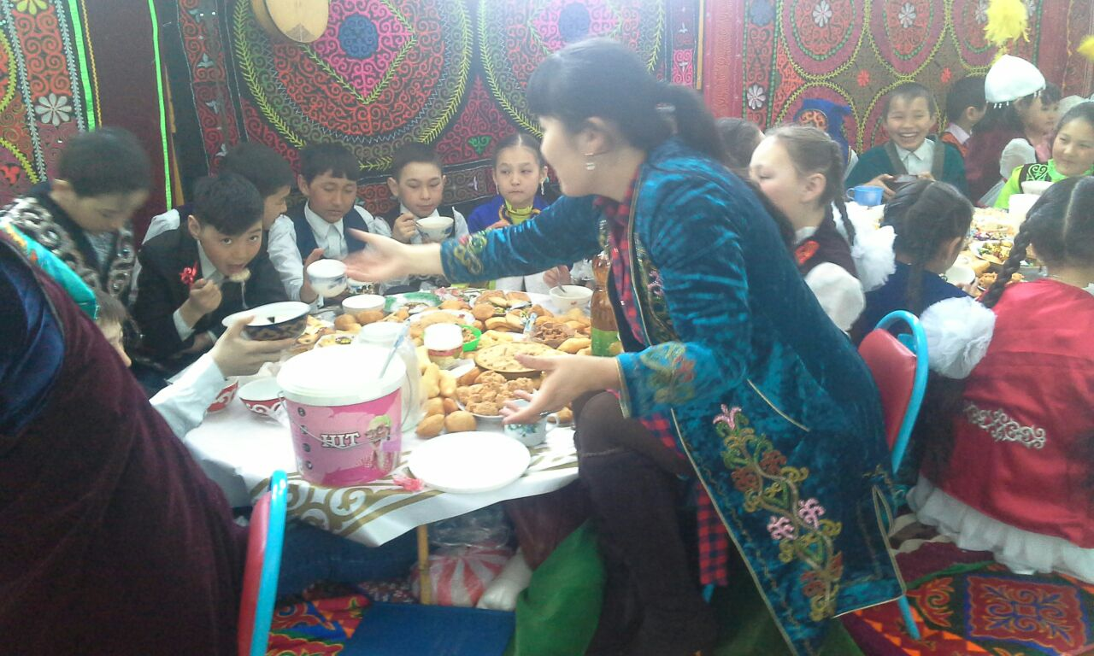

Slide 13
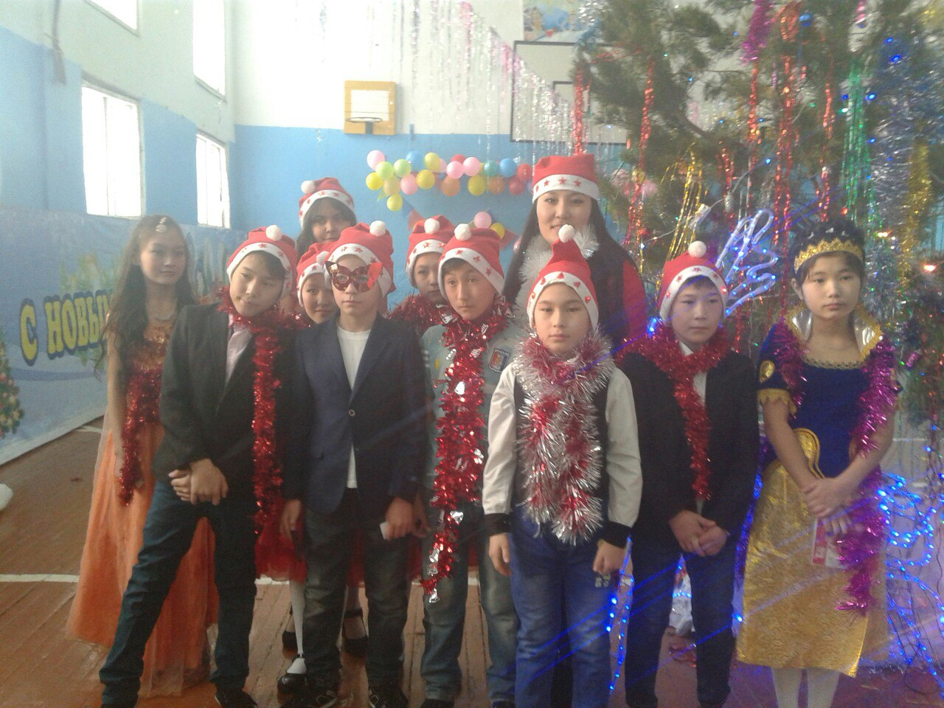

Slide 14
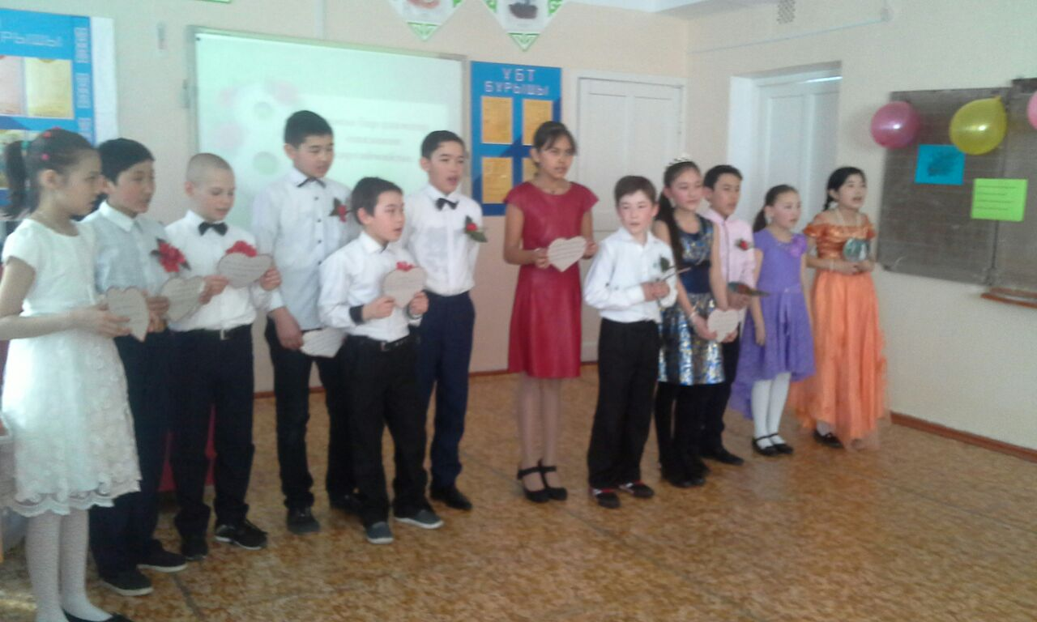

Slide 15
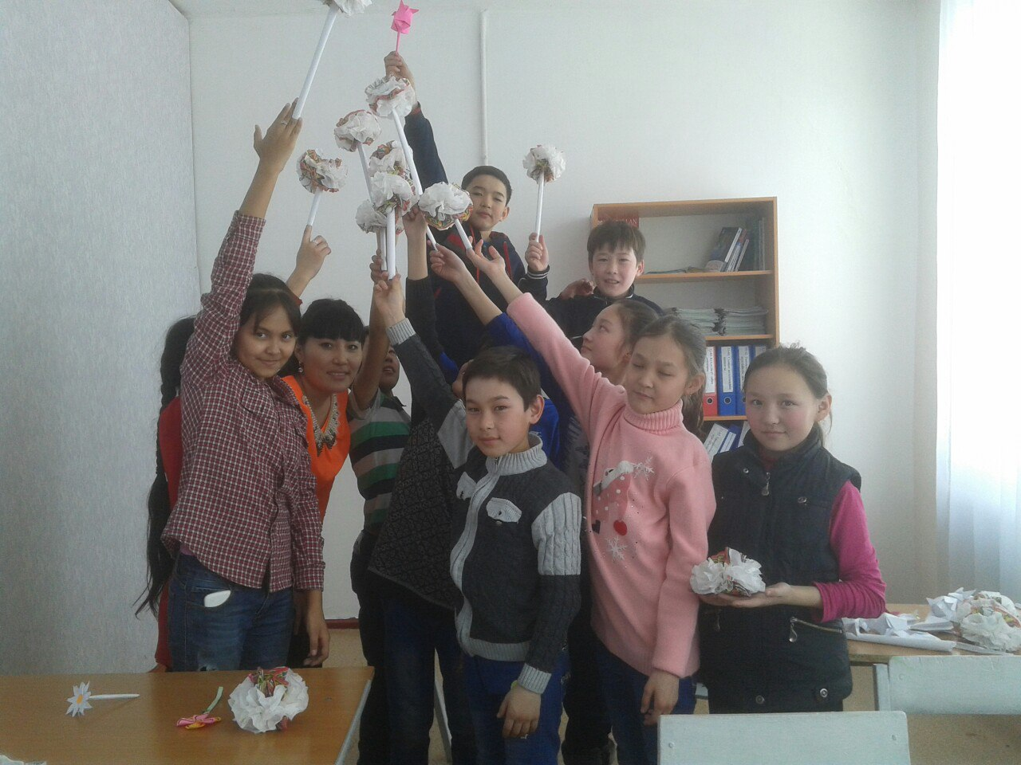

Slide 16
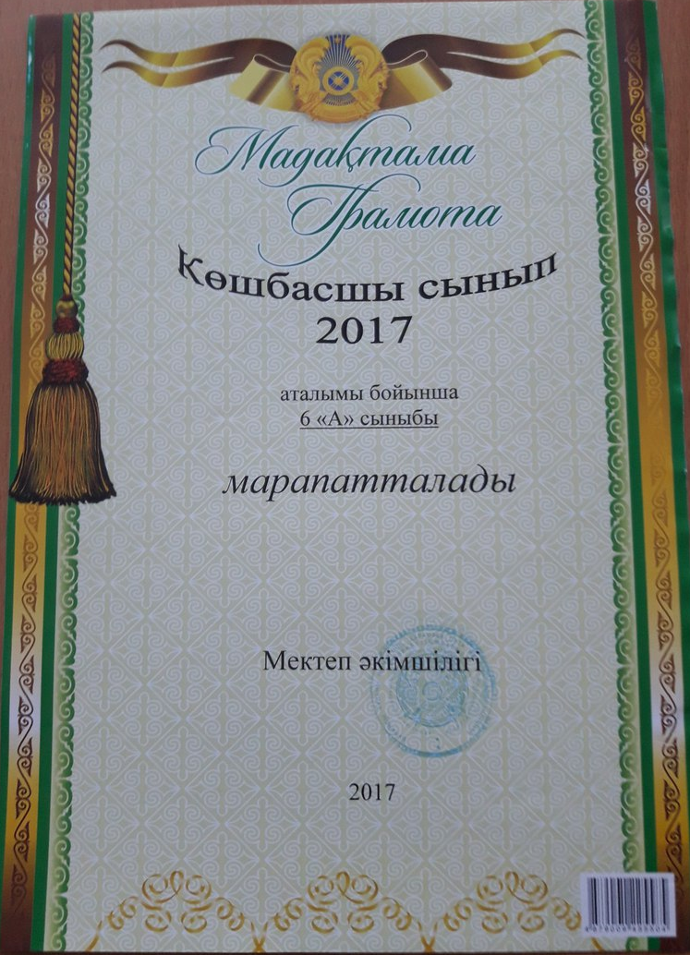
«Көшбасшы сынып -2017»

Slide 17
І тоқсан қорытындысы
2 - Оқу үздігі (Гулдана, Аяулым)
5 - Оқу екпіндісі (Еркебұлан, Даниил, Айдын, Булбул, Гүлнұр)
12 оқушы
7 ұлбала
5 қыз бала
білім сапасы
58%
Былтырғымен салыстырғанда 3 % түсті. Бір оқушы биыл оқу екпіндісінен түсті.

Slide 18
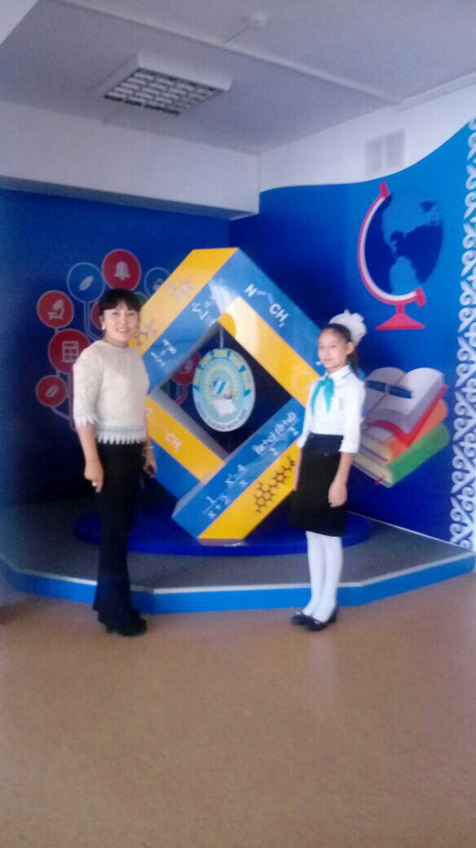
Биылғы оқу жылындағы жетістіктер
Саим Гулдана аудандық ағылшын тілінен ХХІ ғасыр көшбасшысы интеллектуалды сайыста ІІ орын

Slide 19
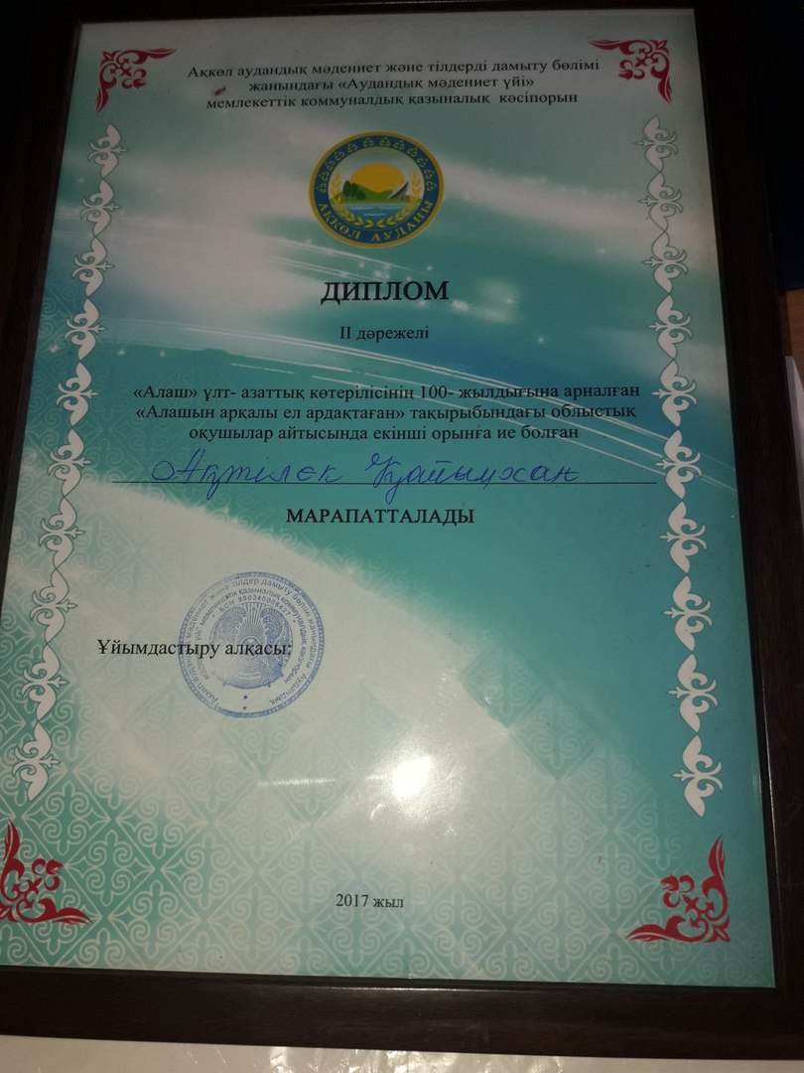
“Алаш” ұлт азаттық көтерілістің 100жылдығына арналған “Алашын арқалы ел арқалаған” атты облыстық оқушылар айтысында
Хайымхан Ахтілек ІІ орын иеленді

Slide 20
ЖАҢАРТЫЛҒАН БІЛІМ МАЗМҰНЫ- ЖАҢАШЫЛДЫҚҚА БАСТАМА
«Орта білім жүйесінде жалпы білім беретін мектептерді Назарбаев зияткерлік
мектептеріндегі оқыту деңгейіне жеткізу керек.
Мектеп түлектері қазақ, орыс және ағылшын тілдерін білуге тиіс,
оларды оқыту нәтижесі сындарлы ойлау, өзіндік ізденіс пен ақпаратты
терең талдау машығын игеру қажет»
Н.Ә. Назарбаев

Slide 21
Жаңа білім беру бағдарламасы сыни тұрғыдан ойлауға, шығармашылықты қолдана білуді және оны тиімді жүзеге асыру үшін қажетті тиімді оқыту әдіс-тәсілдерді (бірлескен оқу, модельдеу, бағалау жүйесі, бағалаудың тиімді стратегиялары) үйретеді.

Slide 22
Бағалау жүйесі де түбегейлі өзгеріске ұшырап, критериялық бағалау жүйесіне өтеді. Критериалды бағалау кезінде оқушылардың үлгерімі алдын ала белгіленген критерийлердің нақты жиынтығымен өлшенеді. Оқушылардың пән бойынша үлгерімі екі тәсілмен бағаланады: қалыптастырушы бағалау және жиынтық бағалау.

Slide 23
Қалыптастырушы бағалау
Үздіксіз жүргізіле отырып, оқушылар мен мұғалім арасындағы кері байланысты қамтамасыз етеді және балл не баға қоймастан оқу үдерісін түзетіп отыруға мүмкіндік береді.

Slide 24
Жиынтық бағалау
оқу бағдарламасынның бөлімдерін (ортақ тақырыптарын және белгілі бір оқу кезеңін )аяқтаған оқушының үлгерімі туралы ақпарат алу мақсатында балл және баға қою арқылы өткізіледі.

Slide 25
Жаңа бағдарламаның мәні
Баланың функционалдық сауаттылығын қалыптастыру

Slide 26
Ата –аналарға тапсырма
Сізге досыңыздан хат келді. Хатқа жауап жазыңыз(40-45 сөз)
Сәлем, Бақытжан!
Хал қалай? Өзім жақсымын. Отбасым аман есен. Мен өз фирмамды ашқым келеді. Онда шаштараз, сән салоны болады деп ойлаймын. Барлық қағаздарды дайындап жатырмын.
Сенен бір көмек керек. Фирмамды қалай атауды білмей тұрмын. Сенің ойыңша, атау қандай болу крек? Мүмкін, қос атау ма? Немесе тарихи атау ма?

Slide 27
Бағалау критерийі
Тапсырма | Дескриптор | балл
Хатқа жауап жазу | Хатқа тән белгілерді сақтайды ( 40-45сөз ) | 1
 | Мазмұны тақырыпқа сай, қызықты, әрі әсерлі; | 1
 | Хат құрлымын сақтайды | 1
 | Қажетті бейнелуіш құралдарды орынды қолданды | 1
 | Хатты саутты , талапқа сай жазады | 1

Slide 28
Жиынтық бағалау (2-11 сынып)
Жиынтық бағалау балдарының пайыздық мазмұны | Бағалау көрсеткіші | Баға
0-39% | Қанағаттанарлықсыз | «2»
40-64% | Қанағаттанарлық | «3»
65-84% | Жақсы | «4»
85-100% | Өте жақсы | «5»

Slide 29
Үнді халқының тарихи тұлғасы Махатма Гандидің
«Егер сен болашақтағы өзгерісті байқағың келсе,
сол өзгерісті уақытында жаса» деген ілімін негізге ала отырып, оқушы бойындағы қабілетті жетілдіріп,
оқушыларды болашаққа жетелеп, жақсы істі бастағалы отырмыз.
Жаңартылған білім – болашақтың кепілі.

